Slide 1
Web-сервис для анализа изображений
БЕЛОРУССКИЙ ГОСУДАРСТВЕННЫЙ УНИВЕРСИТЕТ
ФАКУЛЬТЕТ ПРИКЛАДНОЙ МАТЕМАТИКИ и ИНФОРМАТИКИ
Кафедра многопроцессорных систем и сетей
Павлова Маргарита Валерьевна
Руководитель работы
Рафеенко Екатерина Дмитриевна

Slide 2
Актуальность
Архитектура
Телевидение
Графический дизайн
Историю искусств
Криминологию
Геологию
Медицину

Slide 3
Существующие системы поиска
Yandex (https://yandex.by/images);
NBCi (http://www.snap.com);
Yahoo! Image Search (http://images.search.yahoo.com);
Tineye (https://www.tineye.com);
Bing (http://www.bing.com);
Google Image Search (http://images.google.com);
PICSearch (http://www.picsearch.com/).

Slide 4
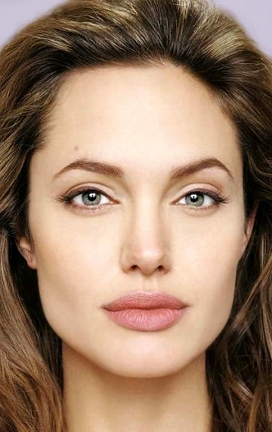
Тестовое изображений

Slide 5
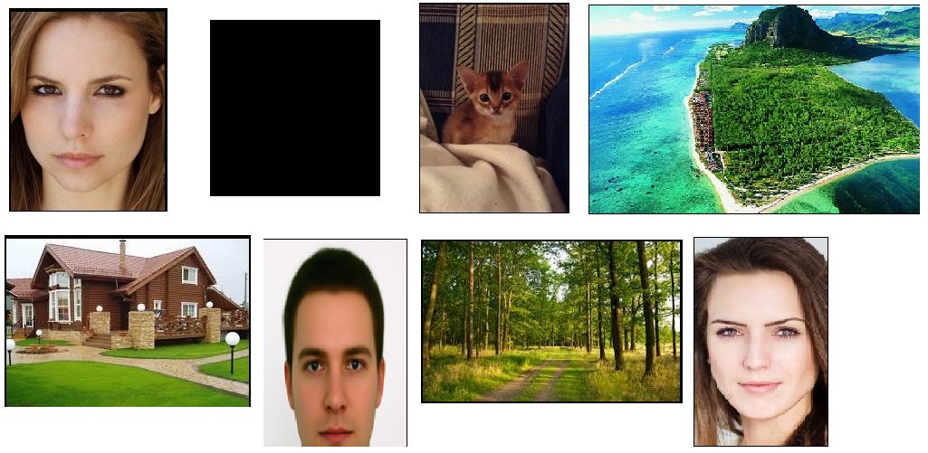
База изображений

Slide 6
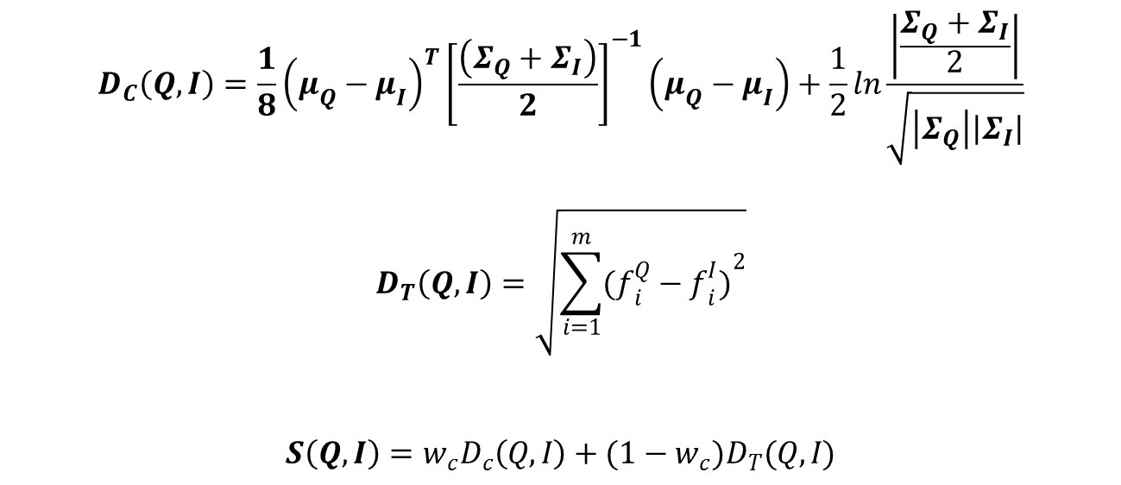
Алгоритм поиска похожих изображений на основе цвета и текстуры
$$D_{C}\left(Q, I\right)=\frac{1}{8}{\left(μ_{Q}−μ_{I}\right)}^{T}{\left[\frac{\left(Σ_{Q}+Σ_{I}\right)}{2}\right]}^{−1}\left(μ_{Q}−μ_{I}\right)+\frac{1}{2}ln\frac{\left|\frac{Σ_{Q}+Σ_{I}}{2}\right|}{\sqrt{\left|Σ_{Q}\right|\left|Σ_{I}\right|}}$$
$$D_{T}\left(Q, I\right)=\sqrt{\sum_{i=1}^{m}{{(f_{i}^{Q}−f_{i}^{I})}^{2}}}$$
$$S\left(Q,I\right)=w_{c}D_{c}\left(Q,I\right)+(1−w_{c})D_{T}(Q,I)$$

Slide 7
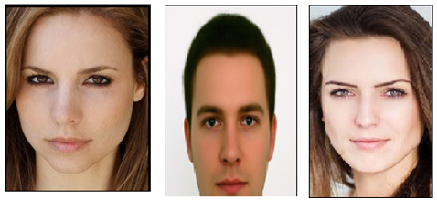
Результаты
Похожие изображения

Slide 8

Алгоритмы поиска похожих изображений с использованием модели индекса качества изображения
$$Q=\frac{4×σ_{αβ}×μ_{α}×μ_{β}}{(σ_{α}^{2}+σ_{β}^{2})×(μ_{α}^{2}+μ_{β}^{2})}$$
$$Q=γ×l×θ$$
$γ=\frac{σ_{αβ}}{σ_{α}×σ_{β}}$
$$l=\frac{2×σ_{αβ}×μ_{α}×μ_{β}}{(μ_{α}^{2}+μ_{β}^{2})}$$
$θ=\frac{2×σ_{α}×σ_{β}}{(σ_{α}^{2}+σ_{β}^{2})}$

Slide 9
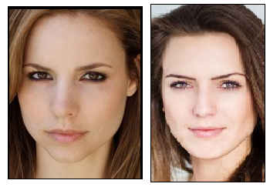
Результаты
Похожие изображения

Slide 10
Результаты
База изображений

Slide 11
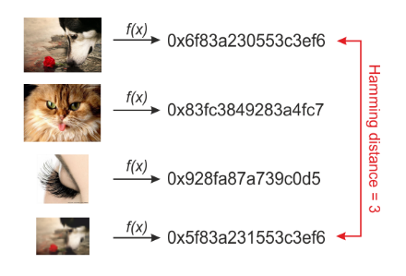
Алгоритм поиска похожих изображений с использованием aHash

Slide 12
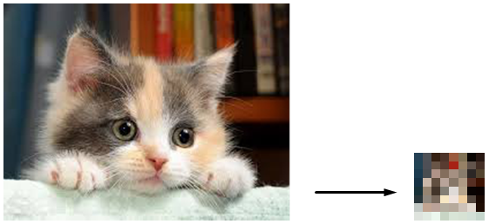
Уменьшение размера изображения
AngularJS

Slide 13


Приведение изображения в градации серого
Вычисление среднего и хэша изображения

Slide 14
Результаты
Похожие изображения

Slide 15

Алгоритм поиска похожих изображений с использованием pHash
$$F\left(u,v\right)={\left(\frac{2}{N}\right)}^{\frac{1}{2}}{\left(\frac{2}{M}\right)}^{\frac{1}{2}}×$$
$$×\sum_{i=0}^{N−1}{\sum_{j=0}^{M−1}{Λ\left(i\right)Λ\left(j\right)cos\left[\frac{πu}{2N}\left(2i+1\right)\right]}}cos\left[\frac{πv}{2M}\left(2j+1\right)\right]f(i,j)$$
DCT-преобразование

Slide 16
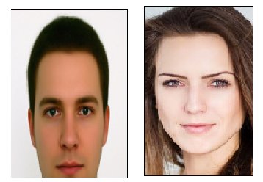
Результаты
Похожие изображения

Slide 17
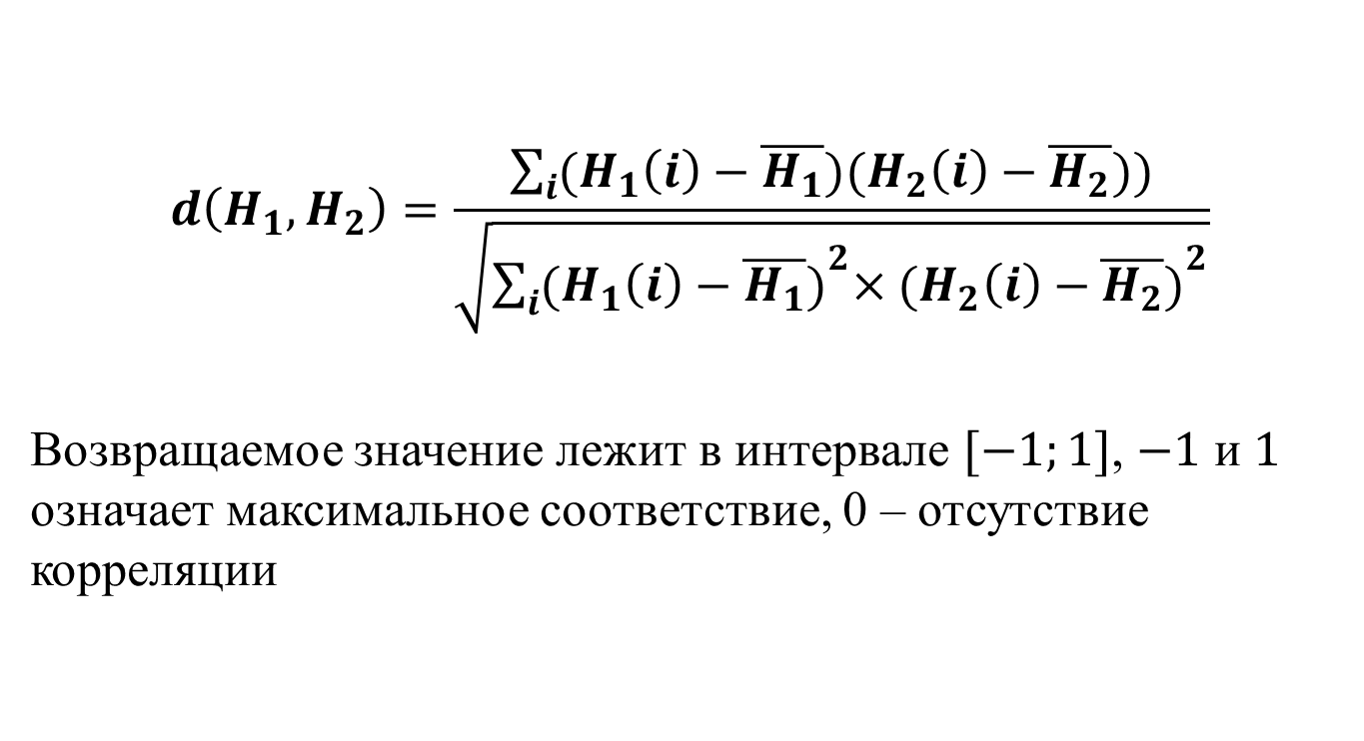
Алгоритм поиска похожих изображений с использованием цветовых гистограмм
$$d\left(H_{1},H_{2}\right)=\frac{\sum_{i}{(H_{1}\left(i\right)−\overline{H_{1}})(H_{2}\left(i\right)−\overline{H_{2}}))}}{\sqrt{\sum_{i}{{(H_{1}\left(i\right)−\overline{H_{1}})}^{2}×{(H_{2}\left(i\right)−\overline{H_{2}})}^{2}}}}$$
Возвращаемое значение лежит в интервале $[−1;1]$, $−1$ и $1$ означает максимальное соответствие, 0 – отсутствие корреляции

Slide 18
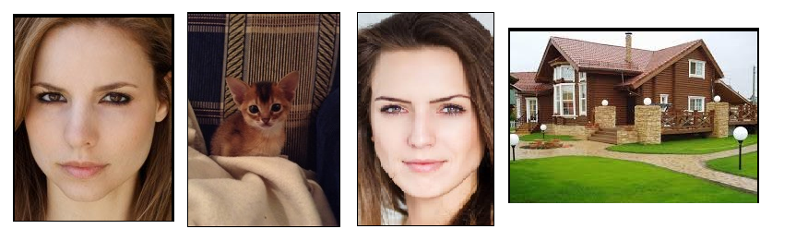
Результаты
Похожие изображения

Slide 19
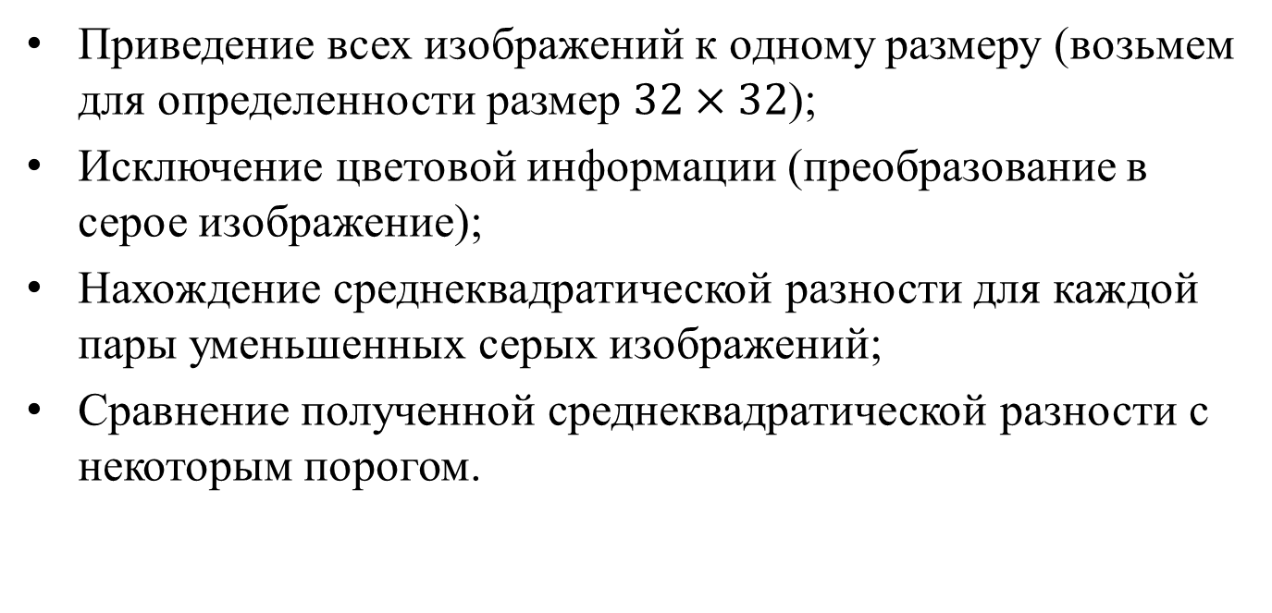
Алгоритм поиска похожих изображений, использующий пиксельное сравнение
Приведение всех изображений к одному размеру (возьмем для определенности размер $32×32$);
Исключение цветовой информации (преобразование в серое изображение);
Нахождение среднеквадратической разности для каждой пары уменьшенных серых изображений;
Сравнение полученной среднеквадратической разности с некоторым порогом.

Slide 20
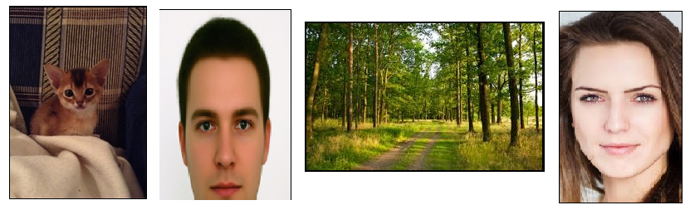
Результаты
Похожие изображения

Slide 21
Заключение
Изучены алгоритмы поиска похожих изображений
Реализованы
Алгоритм на основе цвета и текстуры;
Алгоритм на основе модели индекса качества изображения;
Алгоритм aHash;
Алгоритм pHash;
Алгоритм цветовых гистограмм;
Алгоритм пиксельного сравнения.
Сделан вывод об их эффективности

Slide 22
Создан каркас web-приложения
Изучены и протестированы сервисы для хранения изображения
Изучены алгоритмы выявления лиц на фотографии и реализованы 2 из них (выявление волос и кожных покровов)

